Slide 1
Dijkstra算法
山东理工大学数学学院

Slide 2
图的创建
David M. smith , 《engineering computation with matlab》
Cost，一个大小为m*1的向量，包含m条边的权重；
Dir：大小为m*1，表示各边的方向，2指双边，1指朝正向的单向边；-1指朝负向的单向边。
Node：大小为n*rows的矩阵，包含每个节点边的索引，node(i,j)包含x，表示第i个节点与第x条边相连。如果x=0，则表示没有向量。值rows是相连的最大节点数。
Coord：n*2矩阵，包含了每个节点的x，y坐标。

Slide 3
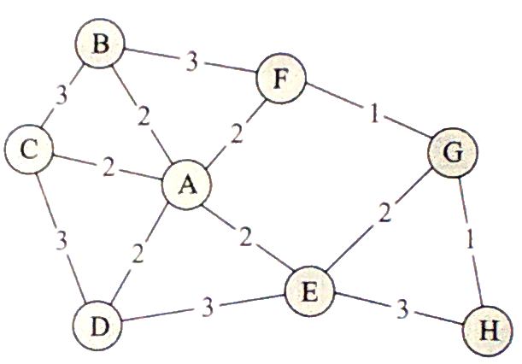
% cost=[2 2 2 2 2 3 3 3 3 1 2 1 3];
% dir=[2 2 2 2 2 2 2 2 2 2 2 2 2];
1：朝向正向的单向边，-1朝向另一个方向的单向边
% node=[1 2 3 4 5; %从A开始的边
1 6 7 0 0; %从B开始的边
2 7 8 0 0 ;3 8 9 0 0;4 11 13 9 0;5 6 10 0 0;10 11 12 0 0;12 13 0 0 0];
% coord=[5 6 ;3 9;1 6 ;3 1;6 2;6 8;9 7;10 2];%坐标，只用于图形的表示
% A=graAdjacency(node,cost,dir) %创建邻接矩阵A
%

Slide 4
graAdjacency(node,cost,dir)
将图形数据node,cost,direction数组转换为邻接矩阵。创建一个稀疏矩阵。
邻接矩阵，n*n，指定了每个结点到其他节点的边的权重。

Slide 5
function A= graAdjacency(node,cost,dir)
% 将图形数据node,cost,direction数组转换为邻接矩阵
[m,cols]=size(node)
n=length(cost);
k=0; %稀疏矩阵元素个数

Slide 6
for is= 1:n %遍历边的列表
iv=0; % 初始化连接到该边的节点数
for ir=1:m %遍历节点数组的节点
for ic=1:cols % 遍历节点数组的列，查找连接到该边的节点
if node(ir,ic) == is
iv= iv+1;
if iv>2 %每条边只有两个端点，如果大于2，表示是一个错误的数据集
error('错误的交叉矩阵');
end
ij(iv) =ir; % 将各个端点保存到局部变量ij中
end
end
end

Slide 7
if iv~=2 % 当遍历完成时，边的两端必须都有一个节点
error(sprintf('找不到边 %d 的终端' ,is));
end
t=cost(is); %获取边的权重
if dir(is) ~= -1 % 双向边必须在矩阵中出现两次，检查该边是双向还是正向的
k=k+1;
ip(k)=ij(1);
jp(k)=ij(2);
tp(k)=t;
end

Slide 8
if dir(is) ~= 1 % 同样，如果边不是正向的，输入反向路径
k=k+1;
ip(k)=ij(2);
jp(k)=ij(1);
tp(k)=t;
end
end
A=sparse(ip,jp,tp); % 构造稀疏矩阵
end

Slide 9
% % % makeGraph.m
% cost=[2 2 2 2 2 3 3 3 3 1 2 1 3]; %边的权重
% dir=[2 2 2 2 2 2 2 2 2 2 2 2 2]; %边的方向
% node=[1 2 3 4 5;1 6 7 0 0;2 7 8 0 0 ;3 8 9 0 0;4 11 13 9 0;5 6 10 0 0;10 11 12 0 0;12 13 0 0 0];
% % % 边的序列为：A-B,A-C,A-D,A-E,A-F,B-F,B-C,C-D,D-E,F-G,E-G,G-H,E-H
% % %连接node的每一行元素，指分别从A，B，...,H开始的边
% coord=[5 6 ;3 9;1 6 ;3 1;6 2;6 8;9 7;10 2]; %A，B,...,H的坐标，只在画图时用
% A=graAdjacency(node,cost,dir) %函数调用

Slide 10
% makeGraph.m
cost=[2 2 2 2 2 3 3 3 3 1 2 1 3]; %±ßµÄÈ¨ÖØ
dir=[2 2 2 2 2 2 2 2 2 2 2 2 2]; %±ßµÄ·½Ïò
node=[1 2 3 4 5;1 6 7 0 0;2 7 8 0 0 ;3 8 9 0 0;4 11 13 9 0;5 6 10 0 0;10 11 12 0 0;12 13 0 0 0];
% ±ßµÄÐòÁÐÎª£ºA-B,A-C,A-D,A-E,A-F,B-F,B-C,C-D,D-E,F-G,E-G,G-H,E-H
% Á¬½ÓnodeµÄÃ¿Ò»ÐÐÔªËØ£¬Ö¸·Ö±ð´ÓA£¬B£¬...,H¿ªÊ¼µÄ±ß
coord=[5 6 ;3 9;1 6 ;3 1;6 2;6 8;9 7;10 2]; %A£¬B,...,HµÄ×ø±ê£¬Ö»ÔÚ»­Í¼Ê±ÓÃ
A=graAdjacency(node,cost,dir)
此函数功能是画图

Slide 11
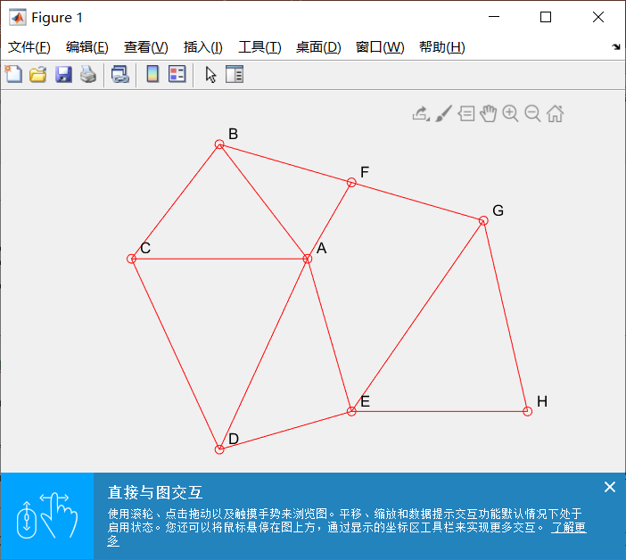

Slide 12
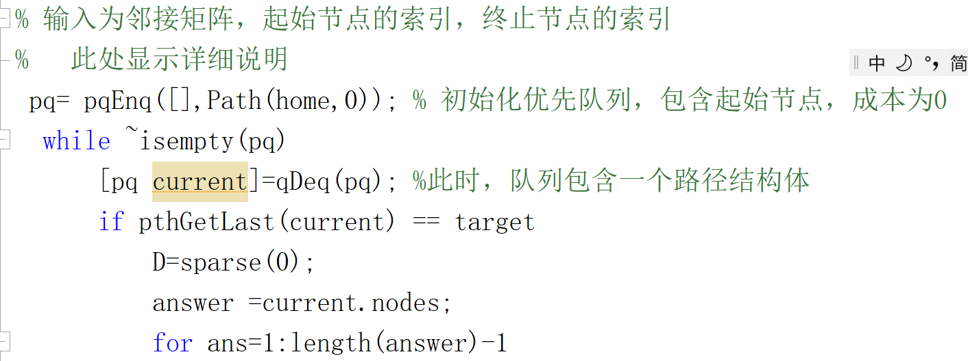
Dijkstra算法实现
function D = grDijkstra(A,home,target)

Slide 13
主函数：
Dijkstra_main.m %运行主函数

Slide 14
队列：FIFO，先进先出
用元胞数组构造
Enqueue:将对象放入队列，
Dequeue:从队列中删除一个对象
Peek:复制队列的第一个对象，但并没有删除它
Isempty：确定没有项在队列中

Slide 15
function q = qEnq(q,data)
q=[q {data}]; %入队
end
function [q ans] =qDeq(q)
ans =q{1}; %出队
q =q(2:end);
end

Slide 16
function str = CAToString(ca) %元胞数组转字符串
% Traverse a cell array to make a string
str = '';
for in = 1:length(ca)
str = [str toString(ca{in}) 13]; %13为换行符
end
end

Slide 17
队列测试
q = [];
for ix = 1:10
q = qEnq(q, ix);
end
CAToString(q)
[q ans] = qDeq(q);
fprintf('dequeue -> %d leaving \n%s\n', ans, CAToString(q) );
fprintf('peek at queue -> %d leaving \n%s\n', q{1}, CAToString(q) );
pq = [];
for ix = 1:10
value = floor(100*rand);
fprintf(' %g:', value );
pq = pqEnq(pq, value );
end
fprintf('\npriority queue is \n%s\n', CAToString(pq) )

Slide 18
https://blog.csdn.net/lbperfect123/article/details/84281300

Slide 19
Dijkstra算法
Dijkstra算法算是贪心思想实现的，首先把起点到所有点的距离存下来找个最短的，然后松弛一次再找出最短的，所谓的松弛操作就是，遍历一遍看通过刚刚找到的距离最短的点作为中转站会不会更近，如果更近了就更新距离，这样把所有的点找遍之后就存下了起点到其他所有点的最短距离。

Slide 20
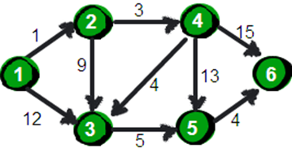
问题引入：
指定一个点（源点）到其余各个顶点的最短路径，也叫做“单源最短路径”。例如求下图中的1号顶点到2、3、4、5、6号顶点的最短路径。

Slide 21



Slide 22
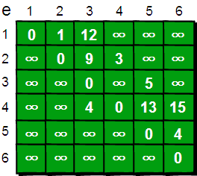

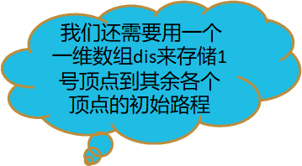

Slide 23

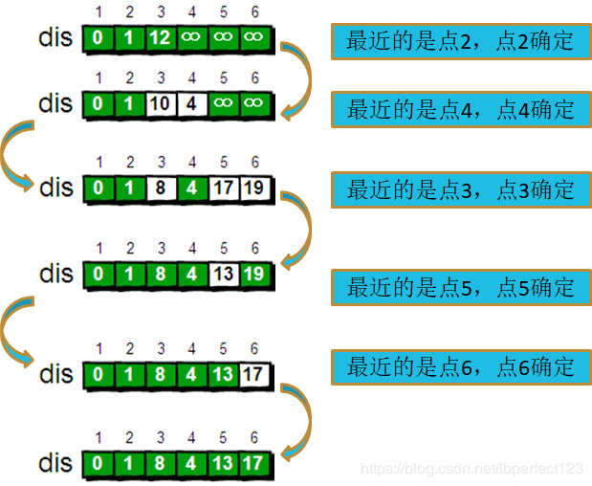
这就是Dijkstra算法的基本思路：

Slide 24
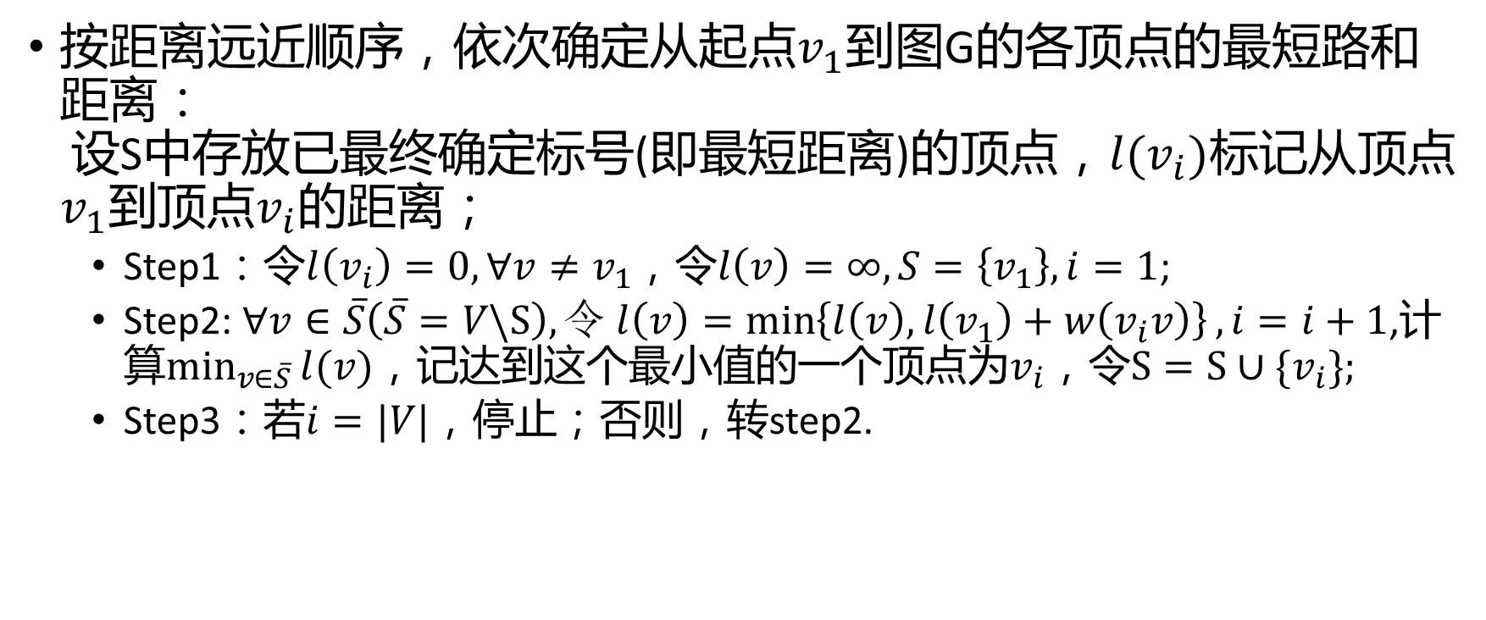
算法基本思想
按距离远近顺序，依次确定从起点$v_{1}$到图G的各顶点的最短路和距离： 设S中存放已最终确定标号(即最短距离)的顶点，$l(v_{i})$标记从顶点$v_{1}$到顶点$v_{i}$的距离；
Step1：令$l\left(v_{i}\right)=0,∀v≠v_{1}$，令$l\left(v\right)=∞,S=\left\{v_{1}\right\},i=1$;
Step2: $∀v∈\overline{S}\left(\overline{S}=V\backslash S\right),令$ $l\left(v\right)=\min\left\{l\left(v\right),l\left(v_{1}\right)+w\left(v_{i}v\right)\right\},i=i+1$,计算$\min_{v∈\overline{S}}{l(v)}$，记达到这个最小值的一个顶点为$v_{i}$，令${S=S∪\{v}_{i}\};$
Step3：若$i=|V|$，停止；否则，转step2.

Slide 25
u2
1
u5
9
2
6
5
3
6
u8
u1
8
1
u3
u6
1
4
5
7
2
u4
9
u7

Slide 26
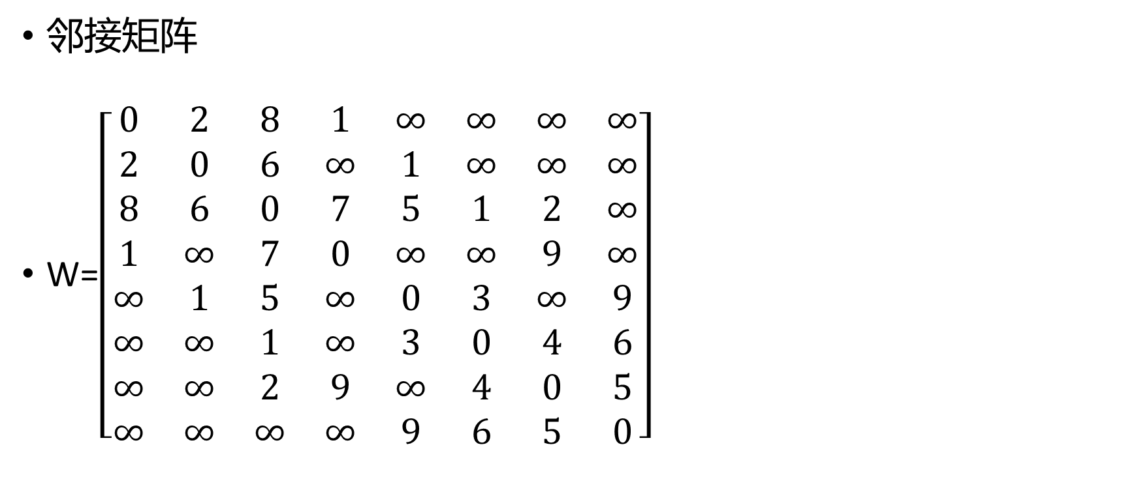
u2
1
u5
9
2
6
5
3
6
u8
邻接矩阵
W=$\left[\begin{matrix}0 & 2 & 8 & 1 & ∞ & ∞ & ∞ & ∞ \\ 2 & 0 & 6 & ∞ & 1 & ∞ & ∞ & ∞ \\ 8 & 6 & 0 & 7 & 5 & 1 & 2 & ∞ \\ 1 & ∞ & 7 & 0 & ∞ & ∞ & 9 & ∞ \\ ∞ & 1 & 5 & ∞ & 0 & 3 & ∞ & 9 \\ ∞ & ∞ & 1 & ∞ & 3 & 0 & 4 & 6 \\ ∞ & ∞ & 2 & 9 & ∞ & 4 & 0 & 5 \\ ∞ & ∞ & ∞ & ∞ & 9 & 6 & 5 & 0\end{matrix}\right]$
u1
8
1
u3
u6
1
4
5
7
2
u4
9
u7

Slide 27
第二种数据结构：图的弧表矩阵

Slide 28
图的弧表矩阵：起点，终点，相应的权；（稀疏形式）
e=[1 2 2;1 3 8 ;1 4 1;2 3 6;2 5 1;3 4 7;3 5 5;3 6 1;3 7 2;4 7 9;5 6 3;5 8 9 ;6 7 4;6 8 6;7 8 5];
sroute
u2
1
u5
9
2
6
5
3
6
u8
u1
8
1
u3
u6
1
4
5
7
2
u4
9
u7

Slide 29
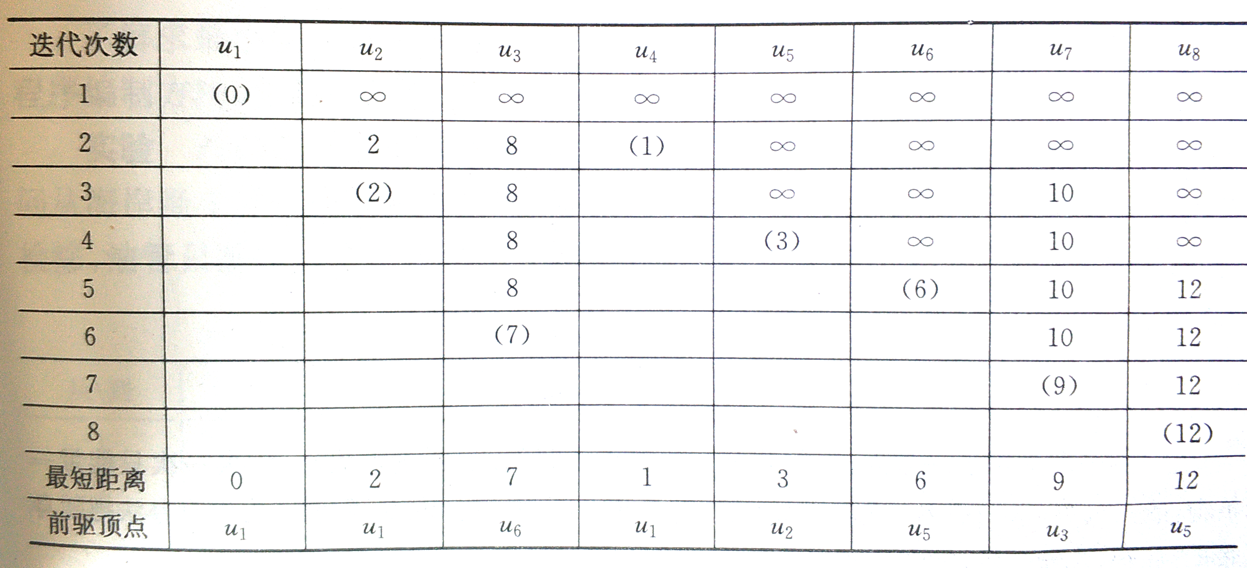

Slide 30
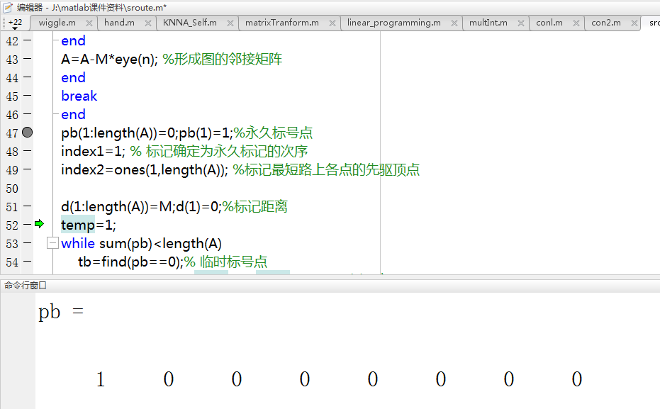

Slide 31
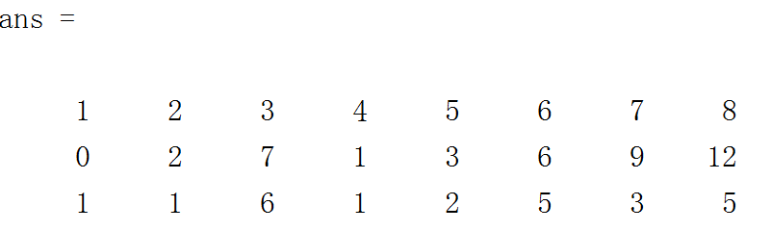
矩阵的第一行表示顶点，第二行表示u1到各顶点的最短距离，第三行表示最短路上各点的前驱顶点。
假如要获取从u1到u7的最短路，由结果输出矩阵知，u7从u3来，u3从u6来，u6从u5来，u5从u2来，u2从u1来。因此u1到u7的最短路为：u1—u2—u5—u6—u3—u7,此路上各边的权分别为2,1,3,1,2，权和为9.

Slide 32
见文件：graph_shortest.m
%% 生物信息学工具箱
% P=biograph(R,nodes,'ShowWeights','on') % 建立有向图对象P
% view(P)

Slide 33
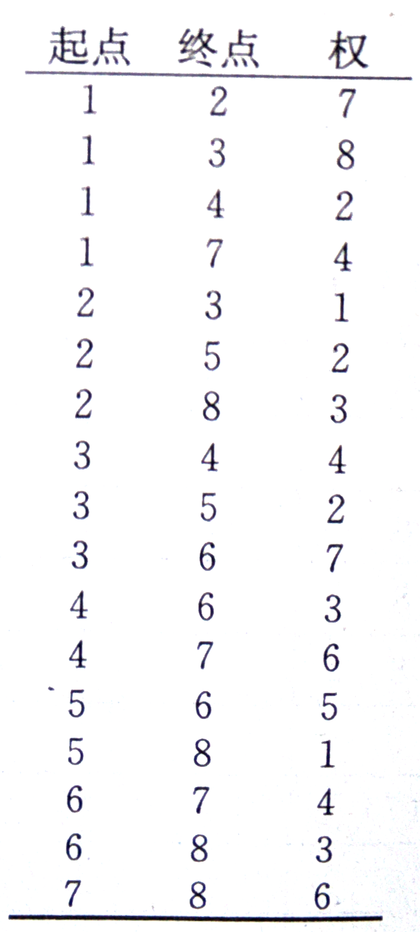
练习：下列弧表矩阵表示的无向图
找一条从点1到点8的最短路。

